Slide 1
Подбери словечко
ДИДАКТИЧЕСКАЯ ИГРА
Обучение грамоте
1 класс
Автор: Кулакова Наталья Ивановна,
учитель начальных классов
государственного учреждения образования
«Средняя школа № 26 г.Гродно»
2016 год

Slide 2
Дорогие ребята!
Мне, старому волшебнику, очень нужна ваша помощь. Внимательно посмотрите на звуковую схему слова, прочитайте слова на карточках. Выберите слово, которое подходит к схеме. Если вы ответите верно, то вас ждёт сюрприз.
Желаю удачи!

Slide 3
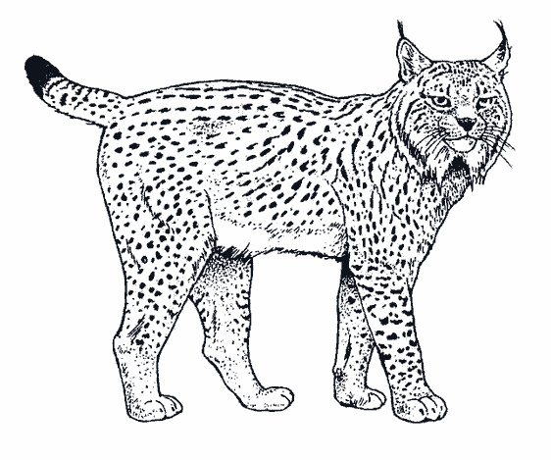
КИТ
РАК
РЫСЬ

Slide 4
ЛИСА
КОНЬ
РЫБА

Slide 5
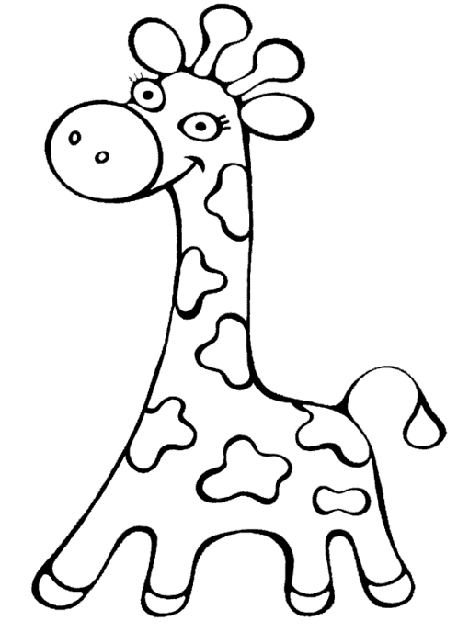
БЕЛКА
ЗАЯЦ
ЖИРАФ

Slide 6
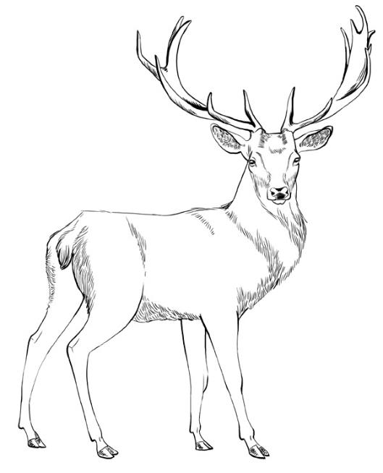
ИНДЮК
АИСТ
ОЛЕНЬ

Slide 7
ПЕТУХ
ЗЕБРА
ЧАЙКА

Slide 8
КРОТ
ВОЛК
ТИГР

Slide 9
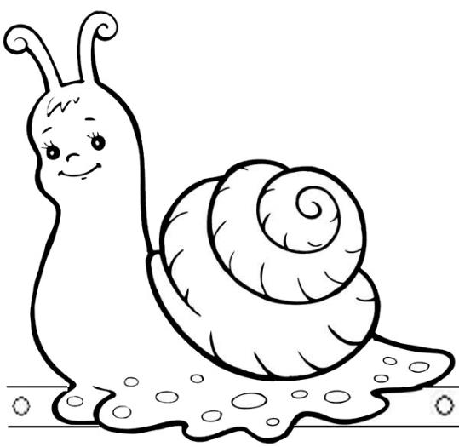
КУКУШКА
УЛИТКА
ОЛЕНЬ

Slide 10
ЗАЙКА
КОБРА
БЕЛКА

Slide 11
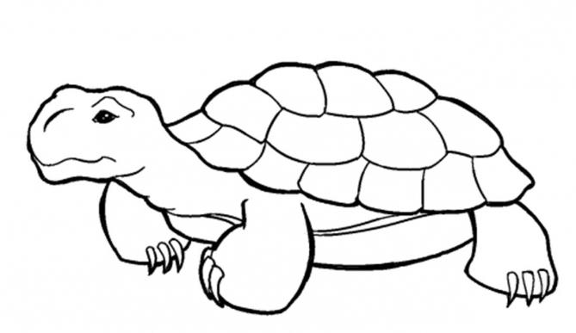
БАБОЧКА
ГУСЕНИЦА
ЧЕРЕПАХА

Slide 12
ВОРОНА
ЛИСИЦА
КУРИЦА

Slide 13
Источники изображений:
http://www.teknobalt.ru/news/teknos_deko/images/kraski_top.png краска
http://img-fotki.yandex.ru/get/4412/28257045.67c/0_72a50_6128a898_L.png Крошка Енот
http://img0.liveinternet.ru/images/attach/c/8/99/475/99475398_large_003.png цветы
http://www.hqoboi.com/img/other/novogodnyaya-hq-fotografiya-087.jpg фоновый рисунок
http://www.brio.us/static/images/train-sketch-hand.png рука с карандашом
http://zvuki-mp3.com/page/pisat-karandashom-perom
http://img0.liveinternet.ru/images/attach/c/2/84/89/84089390_large_228.gif жираф
http://img1.liveinternet.ru/images/attach/c/2/84/89/84089405_large_242.gif заяц
http://raskrasochka.net/kartinki/1296-raskraski-dlya-detey-morskie-obitateli.jpg рыба
http://www.kidopo.com/wp-content/uploads/2012/01/huskey.gif волк
http://fb.ru/misc/i/gallery/2638/573209.jpg черепаха
http://kraidruzei.ru/images/paste7285.jpg зебра
http://raskraski.link/uploads/6/9/5/6953-raskraska-ris-.gif рысь
http://craftkids.ru/uploads/1/4/1/s_Kuritsa-s-resnichkami_141202.jpg курица
http://domik-v-internete.ru/wp-content/uploads/2012/04/Делаем-своими-руками-вместе-с-детьми-детскую-карнавальную-маску-улитки-из-бумаги.-Маска-улитки-из-бумаги.jpg улитка
http://ic.pics.livejournal.com/malice_alice/8450150/686982/686982_original.jpg олень

